Slide 1
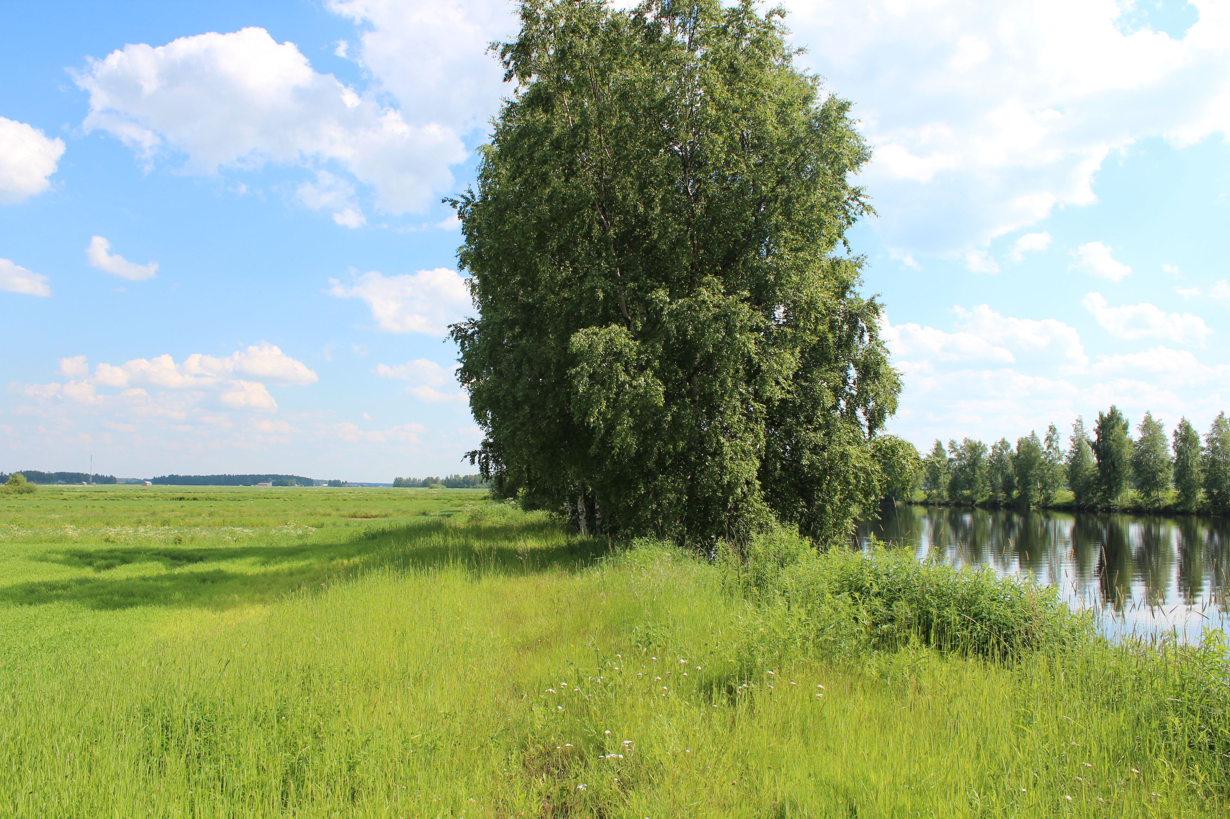
Ylivieskan kaupunki - ympäristöpalvelut
Vesienhoitoryhmän kokous 22.9.2022

Slide 2
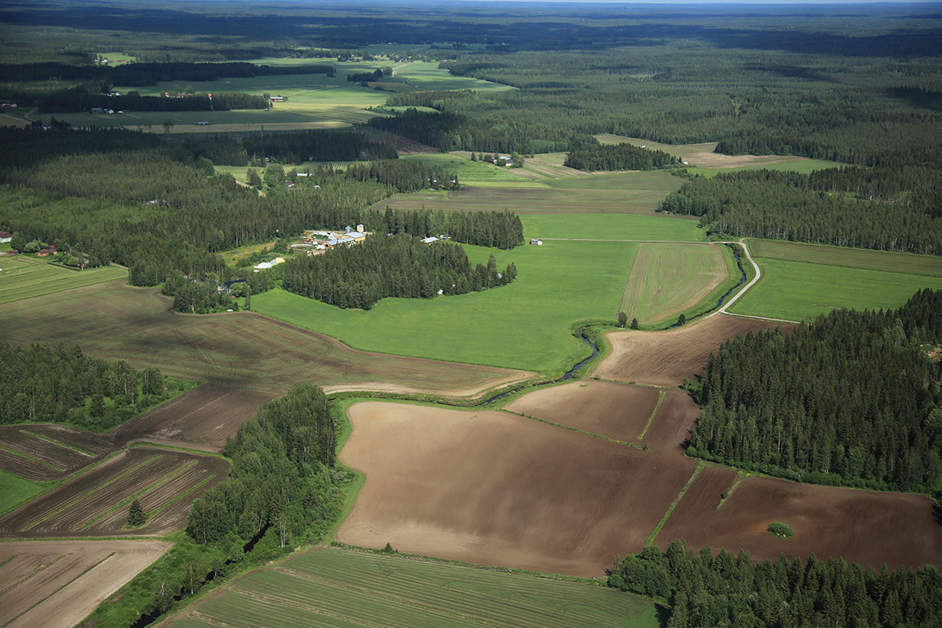
Hankkeet
Virta tuo, virta vie –hanke
Pylväsojan valuma-alueen vesien hallinta
Toimenpiteet:
Luonnonmukainen peruskuivatussuunnitelma
Metsien valuma-aluesuunnittelu
Luontoarvojen inventointi
Rahoitus:
Pohjois-Pohjanmaan ELY-keskus
Ylivieskan kaupunki
ProAgria Oulu
Pylväsojan ojitusyhteisö
Hallinnointi Ylivieskan kaupunki
Toteutusaika: 1.3.2021-15.11.2022
Kuva: Suomen Ilmakuva

Slide 3
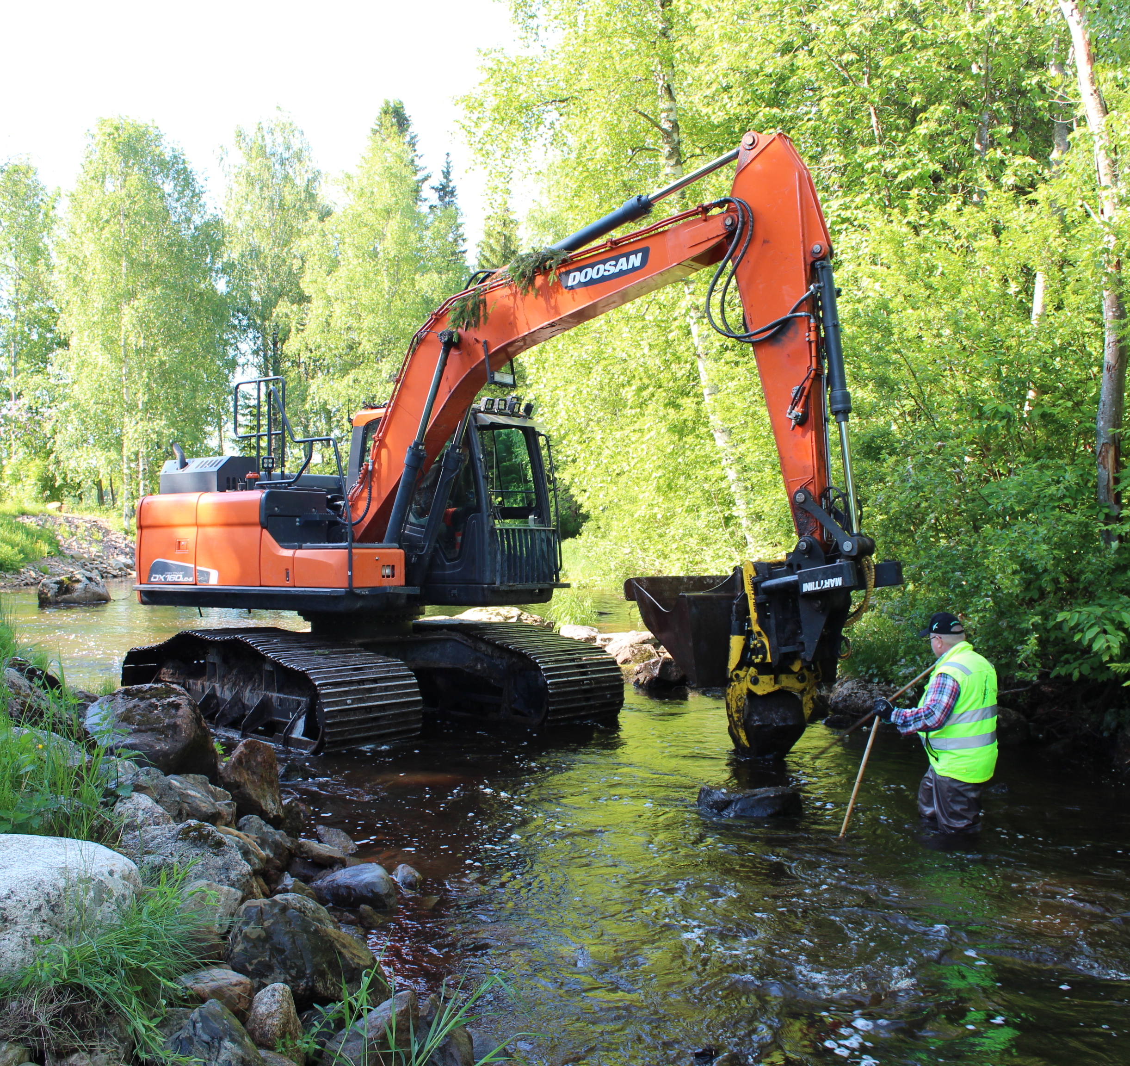
Pylväsojan alaosan elinympäristökunnostus –hanke
Toimenpiteet:
Pienpoikaskivikoiden rakentaminen
Kutusoraikkojen tekeminen
Virtaaman monimuotoistaminen
Toteutus osin talkootyönä.
Rahoitus:
Pohjois-Pohjanmaan ELY-keskus
Ylivieskan kaupunki
Hallinnointi Ylivieskan kaupunki
Toteutusaika: 30.11.2020-30.11.2022
Kuva: Maija Schuss , konekunnostustyöt 15.6.2022.

Slide 4
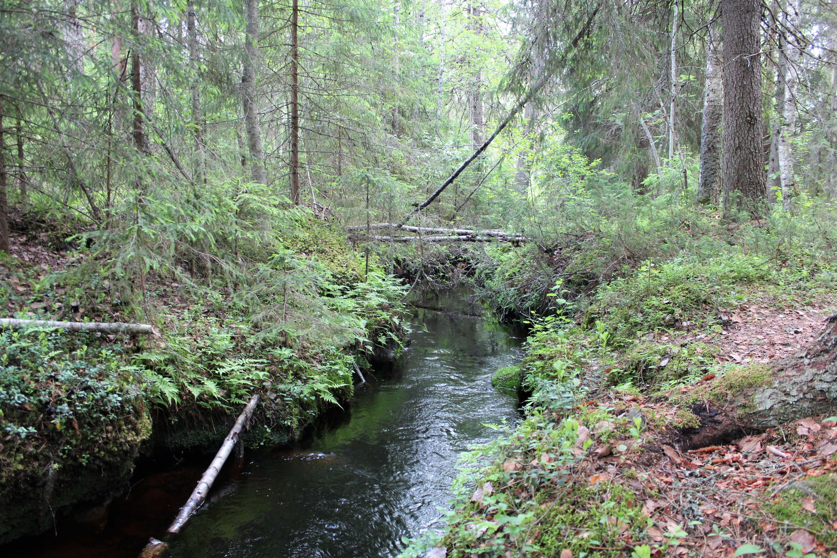
Mutkia matkaan! –hanke
Tulvariskien hallintaa edistävä hanke
Salmelanojan vesien hallinta
Tulvariskien vähentäminen
Veden laadun parantaminen
Luonnon monimuotoisuuden lisääminen
Toimenpiteet:
Salmelanojan yläosalle suunnitellaan kolme
vesiä viivyttävää ratkaisua ja kaupungin
metsämaalle metsäinen kosteikkoalue
Metsien valuma-aluesuunnittelu
Rahoitus
Pohjois-Pohjanmaan ELY-keskus
Ylivieskan kaupunki
Hallinnointi Ylivieskan kaupunki
Toteutusaika 09.01.2022 - 31.10.2023
Kuva: Maija Schuss , Salmelanoja Joonaanlammen alajuoksulla

Slide 5
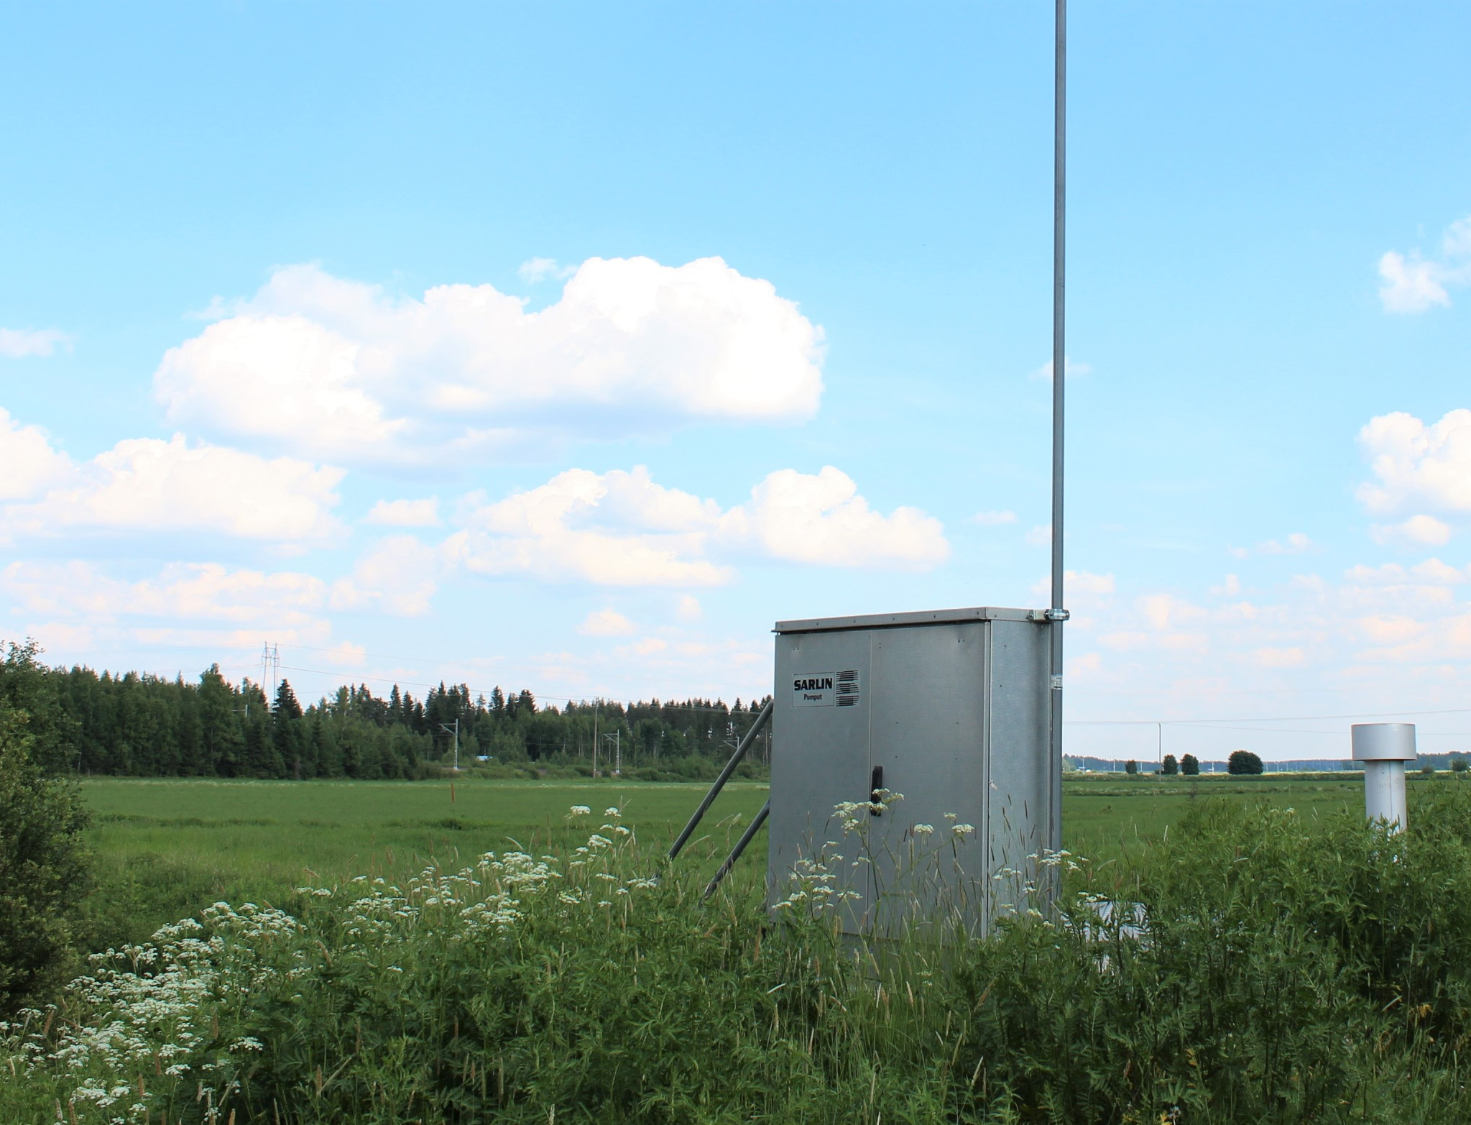
Kalajokivarren pengerryspumppaamoiden sovellettavuus vesiensuojeluun –hanke
Hankkeessa etsitään keinoja vesistökuormituksen
vähentämiseen pumppaamojen avulla
Ravinnekuorman pienentäminen
Happamuuden vähentäminen
Kuuluu vesiensuojelun tehostamisohjelmaan (YM)
Toimenpiteet:
Pilotointipuhdistamojen suunnittelu ja toteutus
Veden laadun tarkkailu
Rahoitus:
Pohjois-Pohjanmaan ELY-keskus
Ylivieskan kaupunki
Nivalan kaupunki
Hallinnointi Ylivieskan kaupunki
Toteutusaika 27.11.2021 - 31.10.2024
Kuva: Maija Schuss , Maukarin pergerryspumppaamo

Slide 6
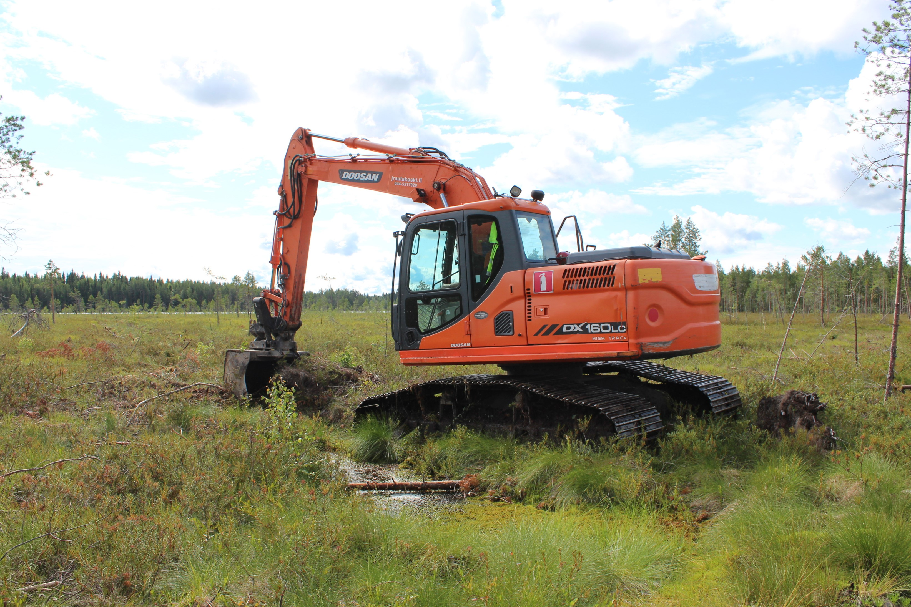
Lampinnevan ennallistaminen
Helmi-elinympäristöohjelma
Toimenpiteet:
Sarkaojien täyttö
Laskeutusallas
Rahoitus:
Uudenmaan ELY-keskus
Ylivieskan kaupunki
Hallinnointi
Ylivieskan kaupunki
Mhy Pyhä-Kala
Toteutusaika
30.11.2021 - 31.10.2023
Kuva: Maija Schuss , Lampinnevan ennallistamistyöt

